Slide 1
Мобильный блогинг
Приложение для съемки и просмотра видео

Slide 2
Схема работы приложения
Пользователь → регистрация/вход
При первом входе выбор роли
Блогер → камера → запись видео → сохранение в Firestore и локальное хранилище.
Зритель → лента видео → просмотр → лайки/комментарии.
Профиль → редактирование имени, смена роли, выход.

Slide 3
Технологии и инструменты
Язык/Dart: Flutter (фреймворк).
Среда разработки: Android Studio + VS Code.
База данных: Cloud Firestore (Firebase).
Аутентификация: Firebase Auth (Email/Password).
Камера: пакет camera.
Видеоплеер: video_player.
Работа с файлами: path_provider.
Сборка APK: Flutter CLI + Gradle (flavors для двух приложений).
Дополнительно: firebase_core, cloud_firestore, firebase_auth.

Slide 4
Основные экраны и функции
Экран | Функции
Авторизация | Вход/регистрация по email и паролю.
Выбор роли | Блогер / Зритель (сохранение в Firestore).
Камера (Блогер) | Запись видео, сохранение локально + Firestore (метаданные).
Лента (Зритель) | Список всех видео с возможностью просмотра.
Плеер | Лайки, комментарии, просмотр видео.
Профиль | Имя, почта, смена роли, выход.

Slide 5
Итоги и результаты
Вывод:
В ходе работы было разработано мобильное приложение для мобильного блогинга, которое решает задачу разделения функций между двумя типами пользователей: блогером (создание и публикация видео) и зрителем (просмотр, оценка и комментирование).

Slide 6

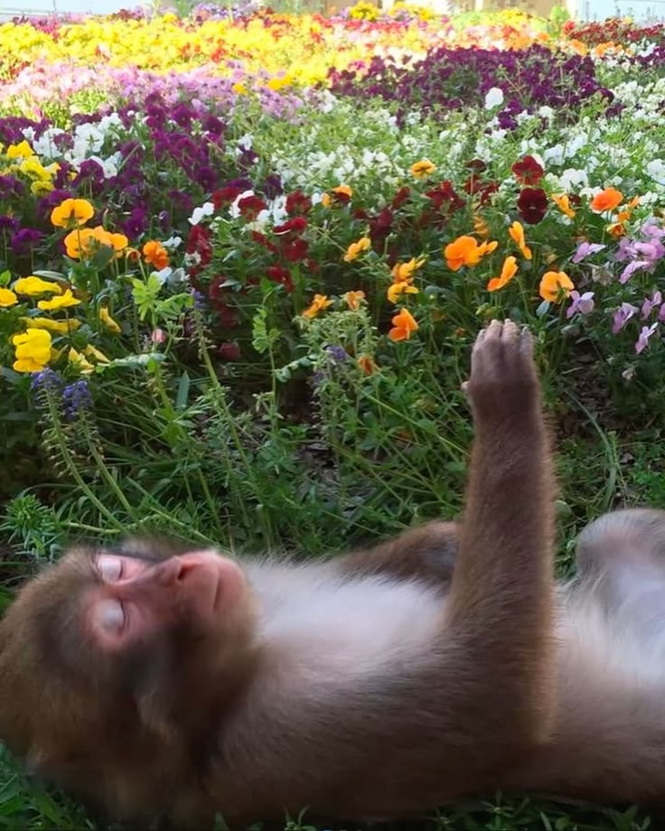
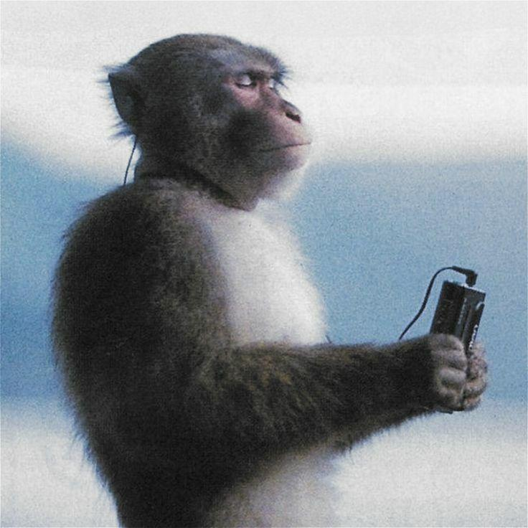
Спасибо за внимание :)

